Slide 1

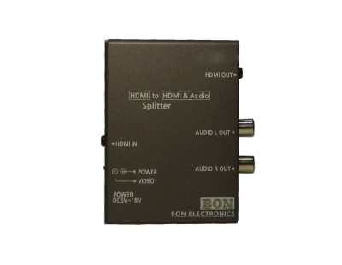
기타장비
입력 임베디드 HDMI 오디오를 L/R 오디오로 분리해서 출력
 |  | BHA-200J
I G2B 23224902
I 조달가격 792,000원
I Choice Point
HDMI to HDMI + Audio 뛰어난 호환성 작은 크기와 가벼운 무게 외부 오디오 분리 기능 HDMI 임베디드 오디오의 Line Out 동시 출력 Long Distance Signal Transmission Power / Video Status Display 넓은 입력 전원(5V ~ 18V)
I Technical Specifications
Spec Item | Details
Input | 1 x HDMI
Output | 1 x HDMI
Audio Output | 1 x L/R Jack, Stereo
Input Format | HD: 1920x1080 (60p, 59.94p, 50p), 1920x1080 (60i, 59.94i, 50i, 30p, 29.97p, 25p, 24p, 23.98p) 1280x720 (60p, 59.94p, 50p) SD: NTSC, PAL
2 x LED | Power, Video
Power Requirement | DC (5V~18V)
Power Consumption | 2.8W
Operating Temperature | 0°C ~ 40°C (32°F~104°F)
Operating Humidity | 20% ~ 80% RH
Product Weight | 100g(0.22 lb)
Package Weight | 402g(0.88 lb)
Dimensions(W*H*D) | 60.8 * 83.6 * 29mm (2.3*3.3*1.14 inch)

